Slide 1
メモ帳
株式会社サンシーア
研修
楊 健平（ヨウ ケンヘイ）

Slide 2
App概要
01

Slide 3
機能一覧
メモ一覧 | 削除・復元・移動 | 並び替え
新規作成 | 編集・写真/動画追加 | 検索・置き換え
ピン留め・解除 | シェア | 複数選択
フォルダ一覧 | 設定 | アウトフォーマット
新規・削除 | 外観モード | アクセシビリティサポート
名称変更 | フィードバック送信 | アウトクリア

Slide 4
開発環境
02
IDE
Android Studio
フレームワーク
Flutter
依存
provider shared_preferences sqflite
super_clipboard image_picker
timezone animations
share_plus flutter_email_sender
logger flutter_quill_extensions
データベース
SQLite

Slide 5
スケジュール
 | 4/26 |  |  |  |  | 5/1 |  |  |  | 5 |  |  |  |  | 10 |  |  |  |  | 15 |  |  |  |  | 20 |  |  |  |  | 25 |  |  |  |  |  | 31
学習 |  |  |  |  |  |  |  |  |  |  |  |  |  |  |  |  |  |  |  |  |  |  |  |  |  |  |  |  |  |  |  |  |  |  |  | 発表
設計
開発
単体テスト
結合テスト
資料作成
03

Slide 6
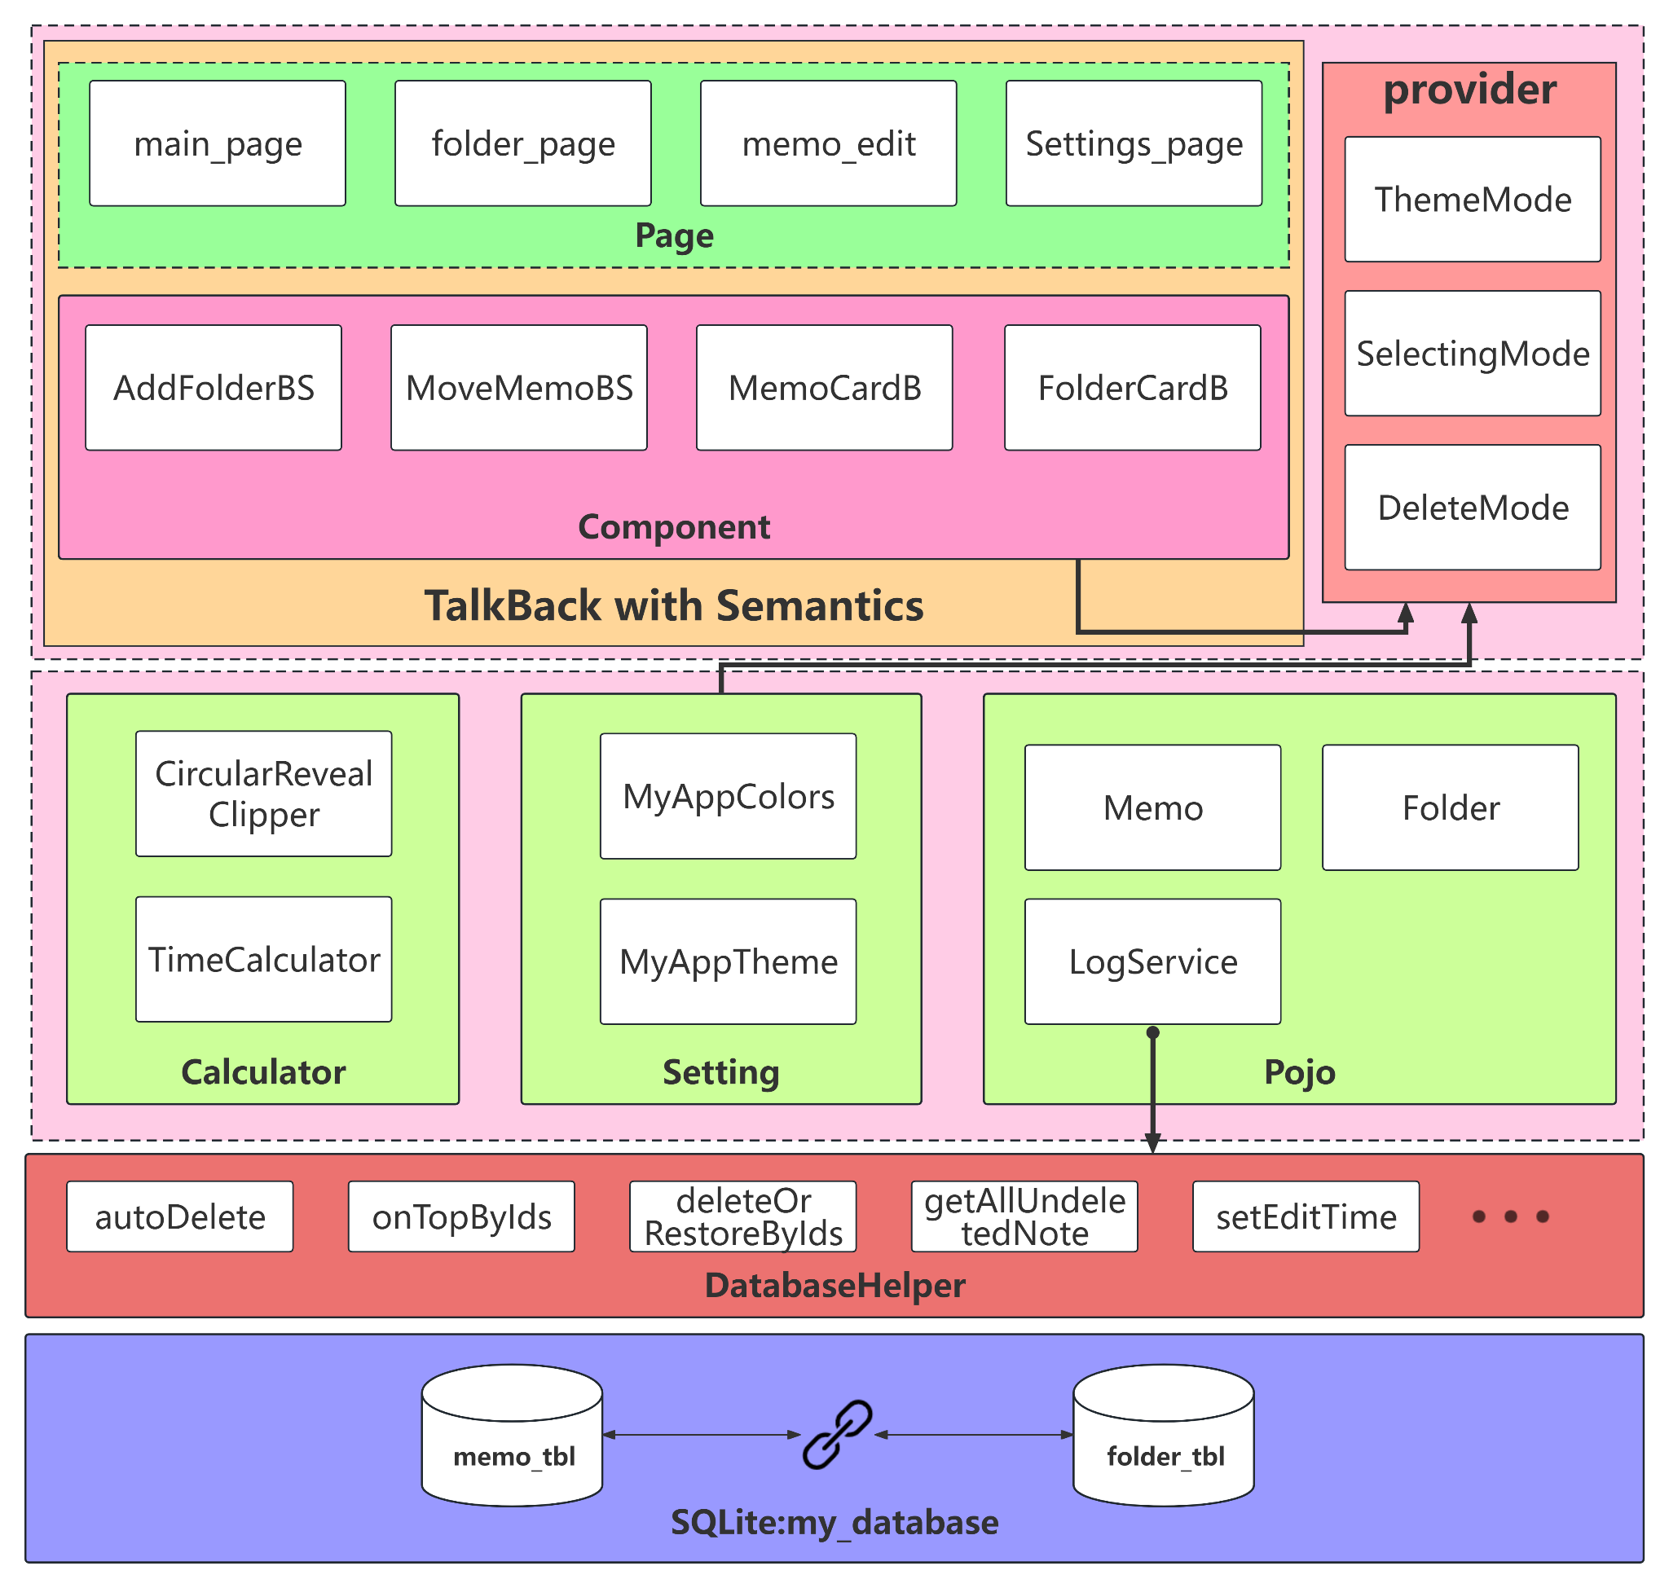
基本設計 アーキテクチャ図
Provider：
依存関係の注入と状態管理、Flutterアプリ内で効率的にデータを共有するため
Semantic：
TalkBackなどのアクセシビリティ機能をサポート
Calculator：
アプリ内の計算を担当
Setting：ページの外観モードを調整

Slide 7
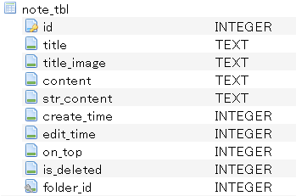
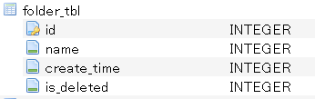
基本設計-データベース
メモ<-->フォルダ
Foreign Key

Slide 8
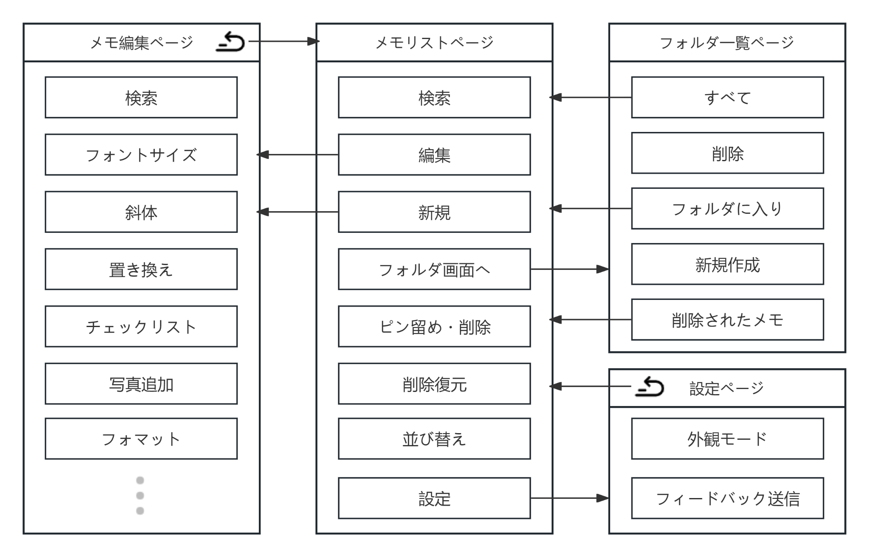
基本設計-画面遷移図

Slide 9
苦労と反省
Flutterの知識を勉強しながら課題を完成しましたが、アーキテクチャはあまりにも雑です
新しい知識をますます習得するにつれて、flutterに対しての理解も変わっていました、
設計を何度も変更せざるを得ませんでした。

Slide 10
改善
機能を追加する際に画面のデザインに影響を与えやすく、デザインをやり直すべき。
アーキテクチャの知識を学んで、アプリを作り直すべきです。

Slide 11
ご清聴ありがとうございました

Slide 12
Q&A

Slide 13
目次
01
システム概要
06
テスト
02
開発環境と言語
07
苦労と反省
03
スケジュール
08
改善
04
機能一覧
05
基本設計

